Slide 1

Algoritma & Pemrograman
Pertemuan 1: Pengantar Logika, Algoritma, dan Bahasa Pemrograman
Oleh: Ayyub, S.Kom., M.Kom

Slide 2

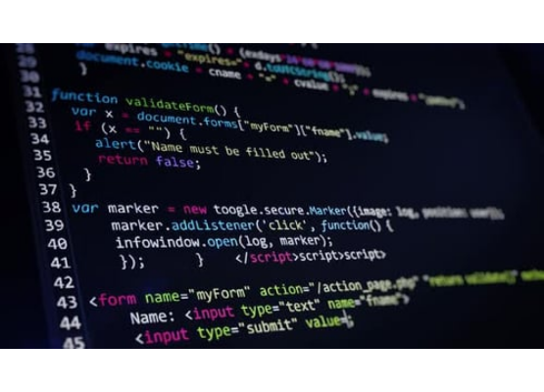
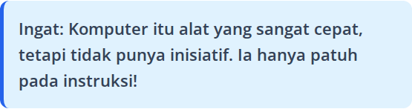
Apa Itu Pemrograman?
Pemrograman adalah proses menerjemahkan ide dan logika penyelesaian masalah menjadi kumpulan instruksi yang dipahami komputer.
Secara esensial, pemrograman adalah cara kita "berkomunikasi" dengan mesin. Kita memberikan perintah yang terstruktur agar komputer mau menyelesaikan tugas yang kita inginkan.

Slide 3

Apa Itu Logika?
Fondasi Sebuah Program
Logika adalah kemampuan berpikir secara nalar, rasional, dan sistematis dalam memecahkan suatu masalah (problem-solving).
Sebelum menyentuh keyboard atau menulis kode apa pun, seorang programmer harus menggunakan logikanya terlebih dahulu untuk mengidentifikasi apa akar masalahnya dan bagaimana solusi terbaiknya.
Tanpa logika yang benar, bahasa pemrograman tercanggih apa pun tidak akan menghasilkan program yang baik.

Slide 4

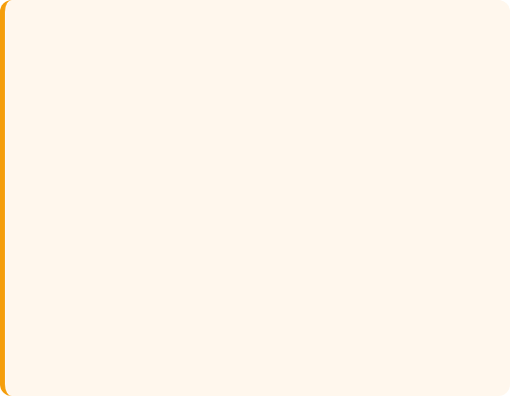
Apa Itu Algoritma?
Algoritma adalah urutan langkah-langkah logis dan terstruktur untuk menyelesaikan masalah.
Analogi: Memasak Mi Instan
Sebagai contoh sederhana, mari kita bayangkan langkah-langkah saat kita memasak mi instan. Kita tidak mungkin memasukkan mi-nya terlebih dahulu sebelum merebus air, bukan?
Semuanya harus berurutan: Rebus air → Tunggu mendidih → Masukkan mi → Tuang bumbu → Tiriskan Mie dan aduk hingga merata.
Urutan sistematis yang logis dan tidak boleh terbalik inilah yang dinamakan Algoritma.

Slide 5
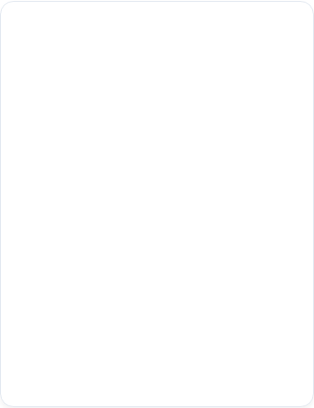
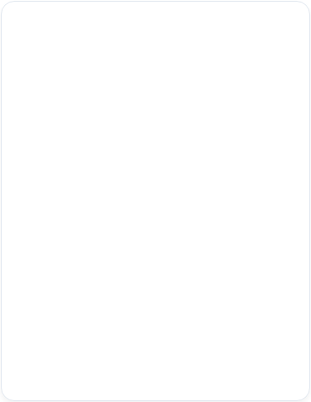
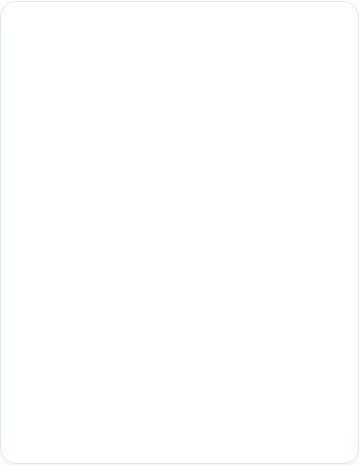






Kesatuan Tiga Serangkai
1. Logika
2. Algoritma
3. Pemrograman
Pola Pikir. Di tahap ini, otak kita mengidentifikasi masalah, menalar, dan mencari ide solusi secara abstrak di dalam pikiran.
Desain Solusi. Ide dari kepala tadi diterjemahkan menjadi urutan langkah (resep) yang konkret dan terstruktur di atas kertas.
Eksekusi. Resep langkah-langkah tadi akhirnya diterjemahkan menggunakan bahasa komputer agar mesin bisa benar-benar menjalankannya.

Slide 6
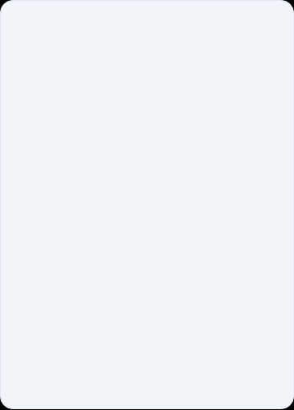
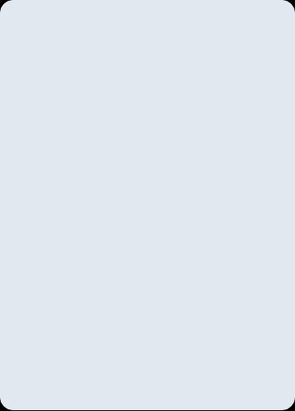
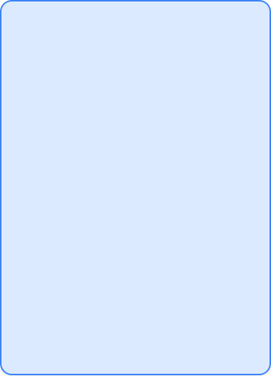






Tingkatan Bahasa Pemrograman
Bahasa Mesin
Bahasa Assembly
Tingkat Tinggi
Tingkat paling bawah. Hanya berupa deretan angka biner (0 dan 1). Sangat sulit dibaca oleh manusia, tetapi dapat langsung dimengerti dan dieksekusi oleh hardware/CPU.
Bahasa tingkat rendah. Sudah menggunakan instruksi singkatan berupa kata sandi/mnemonik (seperti ADD, MOV, SUB). Masih cukup sulit untuk dipahami orang awam.
Menggunakan sintaks yang mirip bahasa manusia (Bahasa Inggris). Sangat mudah dipelajari, dibaca, dan ditulis. Contoh: C#, PHP, JavaScript, Python.

Slide 7
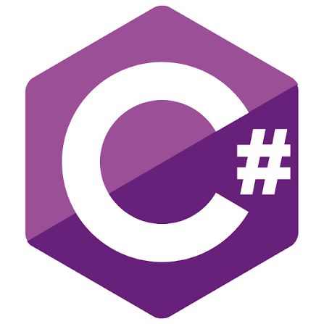

Bahasa Pilihan Kita: C#
Pada mata kuliah ini, kita akan mendedikasikan waktu untuk mempelajari dan menulis kode menggunakan bahasa pemrograman tingkat tinggi, yaitu C# (dibaca: C-Sharp).
Mengapa C#?
Dikembangkan secara resmi dan didukung penuh oleh Microsoft.
Memiliki aturan penulisan yang ketat, memaksa programmer pemula untuk membangun fondasi logika yang benar.
Merupakan standar industri yang kuat untuk membuat aplikasi Desktop, Web, hingga Game Engine.

Slide 8

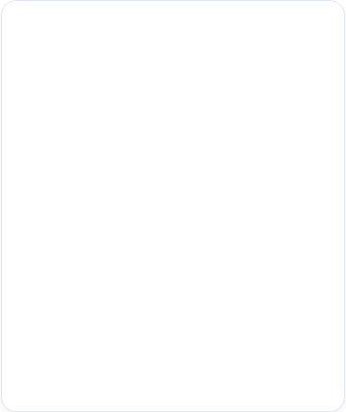
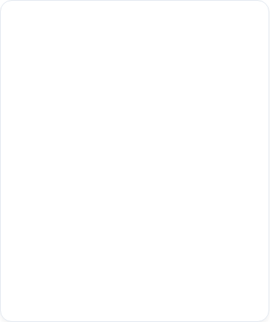





Cara Kerja Bahasa C# (Kompilasi)
Berbeda dengan HTML, C# adalah bahasa yang harus di-Compile (diterjemahkan secara utuh) sebelum bisa dijalankan oleh komputer.
1. Source Code
2. Compiler
3. Eksekusi
Kalian menulis instruksi menggunakan sintaks C# di Visual Studio (Bahasa Tingkat Tinggi yang mudah dibaca manusia).
Program khusus yang bertugas menerjemahkan source code dan mengecek apakah ada penulisan kode yang salah (Error).
Setelah diterjemahkan menjadi bahasa yang dimengerti mesin, barulah komputer bisa menjalankan aplikasi tersebut.

Slide 9
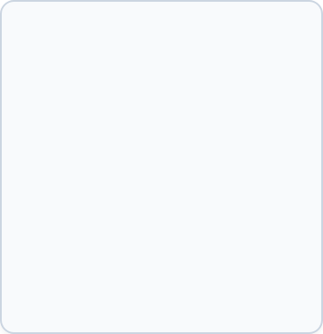

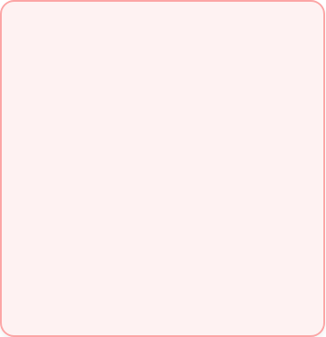
Istilah Fundamental Pemrograman
Coding
Syntax
Semantik
Tindakan atau proses menuliskan instruksi algoritma ke dalam bahasa pemrograman.
Aturan tata bahasa pemrograman. Jika melanggar Syntax, program gagal di-compile.
Makna atau logika dari kode. Sintaks bisa saja benar, tapi secara logika (semantik) salah.
Contoh: Duduk di depan laptop dan mengetik kode di aplikasi Visual Studio.
Contoh: Lupa menaruh tanda titik koma (;) di akhir baris kode C#.
Contoh: Niat hati menjumlahkan 2+2, tapi salah ketik 2-2. Program jalan, tapi hasil salah.

Slide 10

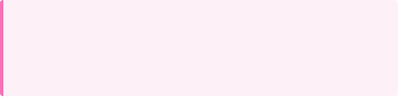
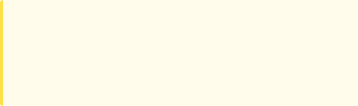
Statement vs Expression
int angka = 4 + 2;
Walaupun sering dianggap sama saat coding, keduanya memiliki peran yang berbeda:
Expression (Ekspresi): Kombinasi dari angka, variabel, dan operator yang akan dievaluasi dan menghasilkan sebuah nilai tunggal.
Expression
Bagian 4 + 2 adalah expression karena tugasnya dievaluasi untuk menghasilkan satu nilai akhir (yaitu 6).
Statement (Pernyataan): Satu instruksi atau kalimat perintah utuh yang melakukan suatu tindakan (di C# selalu diakhiri tanda ;).
Statement
Seluruh baris secara utuh adalah sebuah Statement (perintah) untuk menyimpan hasil tersebut ke dalam memori.

Slide 11
Ada Pertanyaan?
Persiapkan diri Anda, pertemuan selanjutnya kita akan mulai menulis kode!

